Slide 1



名师名校 新形态通识教育系列教材
大 学 计 算 机
计算思维与新一代信息技术
附微课 双色版
主编 ◎ 桂小林

Slide 2

大学计算机
计算思维与新一代信息技术
第 1 章
信息与社会
西安交通大学 桂小林 教授

Slide 3

第1章学习目标
理解信息的概念，知晓新一代信息技术的主要内容。
理解信息系统中的信息表示方法，如数制表示、进制转换和编码方法。
能够将一个十进制数转换为二进制数、八进制数和十六进制数。
能够将二进制数转换为八进制数、十进制数和十六进制数。
理解英文字符的ASCII码编码规则和中文字符的编码规则。
能够对给出的点阵字符（包括中文、英文）进行数字化编码。
理解信息技术与法律的关系，能够关注信息系统的安全和隐私风险。
1
2
3
4
5
6
7

Slide 4
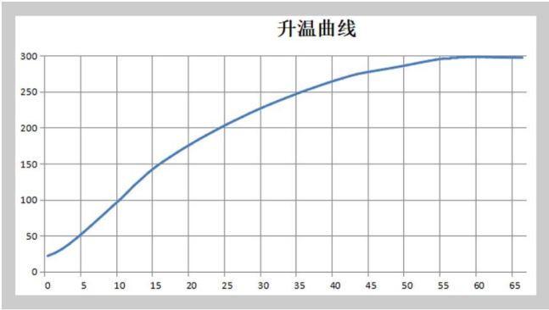
1.1.1什么是信息
信息通常是指音讯或消息（message），泛指人类社会传播的一切内容。如，温度、压力、流量，光强、密度等；这些信息通常可以通过数据、文字、声音、图形、图像和视频等进行呈现。
信息的来源主要有两种方式，即直接方式和间接方式。
通过自身实践经验直接获得的信息，称为直接信息；
通过学习他人总结的知识而间接获得的信息，称为间接信息。

Slide 5
1.1.2 什么是信息革命
信息革命是指由于信息生产、处理手段的高度发展而导致的社会生产力、生产关系的一种变革活动，有时也称为第三次工业革命。
信息革命的主要标志是计算机的出现、互联网的全球化普及与应用。
信息革命可以分为三个阶段：
1
以计算机为标志的第一次信息革命
2
以互联网为标志的第二次信息革命
3
以物联网为标志的第三次信息革命

Slide 6




1.1.3 什么是新一代信息技术
早在2010年，新一代信息技术就已经明确列入中国的七大战略性新兴产业体系。
新一代信息技术主要指2010年之后发展起来的新技术，包括：
新一代移动通信、下一代互联网
新型显示、高端软件、高端服务器
物联网
云计算
大数据
人工智能
区块链等。

Slide 7
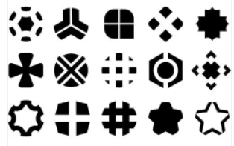
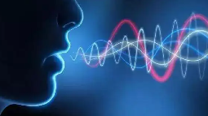


1.2数制与进制转换
计算机的基本功能是对数据、文字、声音、图形、图像和视频等信息进行加工处理。
学习大学计算机基础课程，首先必须掌握计算机的数制及其处理方法。

Slide 8


1.2.1 计算机的数制
数制是指数据的进制表示。
在日常生活中，人们通常采用十进制（decimal）来表示数据。
但在计算机中，由于受到电子元器件技术的限制，计算机采用二进制（binary）来表示数据。
在计算机编程中，人们为了书写方便，还经常使用八进制（octal）和十六进制（hexadecimal）来表示数据。

Slide 9
1.2.1 计算机的数制
八进制是一种以8为基数的计数法，由数码0、1. 2. 3、4、5、6、7八个数组成，常用大写字母O或Q表示，采用“逢八进一”进位方式，例如，353.72Q 或53.72Q。
十六进制是一种以16为基数的计数法，由数码0～9和字母A～F组成（其中，A～F分别表示10～15），常用字母H或h标识，采用“逢十六进一”的进位方式，例如，8A.E8H。

Slide 10


1.2.2 二进制数的表示单位
在二进制表示中，为了便于记忆，设置了位、字节、字和双字等多种表示单位。
位（bit，简称b）是计算机内部编码的最基本单位，也是最小单位。只能表示两种状态位，即0和1。
字节(Byte, 简称B)等于8个二进制位（8 bits）。以字节作为度量的单位有B（字节）、KB（千字节）、MB（兆字节）、GB（吉字节）和TB（太字节）等。其中1KB=1024B、1MB=1024KB、1GB=1024 MB、1TB=1024GB。例如，某计算机配有1024兆字节内存，即1GB。
字（Word，简称W）等于2个字节，一个双字（Double Word，简称DW）等于2个字，以此类推。

Slide 11
1.2.3 进制数的转换
要将二进制数转换成十进制数，只要把二进制数的各位数码与它们的权相乘，再把乘积相加，就能得到对应的十进制数，这种方法称为按权展开相加法。
  例如：100011.1011B = 1×25 + 1×21 + 1×20 + 1×2-1 + 1×2-3 + 1×2-4 = 35.6875D
在这里，25、21、20 、2-1、2-3和2-4分别为不同二进制位置的权。
要将一个十进制数转换成二进制数，通常采用的方法是基数乘除法。
整数部分用除基取余法，小数部分用乘基取整法，
最后将它们拼接起来即可。

Slide 12


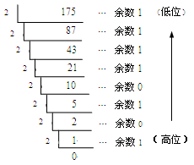
1.2.3 进制数的转换
（1）十进制整数转换为二进制整数（除基取余法）
方法是：用十进制整数及中间结果(商)连续除以2，直到商等于0为止，然后按逆序排列每次的余数（先取得的余数为低位），便得到与该十进制数相对应的二进制数各位的数值。
例如，将175D转换成二进制数，结果为 10101111B，如图所示。

Slide 13
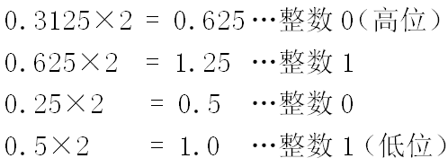
1.2.3 进制数的转换
（2）十进制小数转换为二进制小数（乘基取整法）
方法是：用2连续去乘以十进制数的小数部分，直至乘积的小数部分等于0为止，然后按正序排列每次乘积的整数部分（先取得的整数为高位），便得到与该十进制数相对应的二进制数各位的数值。
例如，将0.3125D转换成二进制数，结果为： 0.0101B，如图所示。
值得注意的是，有些十进制小数常常不能准确地换算为等值的二进制小数，存在有一定的换算误差。例如，0.5627D。

Slide 14
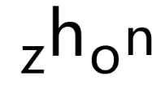

1.3 信息编码
信息编码就是信息的数字化编码，也称数据编码，是指用“0”和“1”这两个最简单的二进制数码，按照一定的组合规则来表示数据、文字、声音、图像、视频等复杂信息。
本节主要讨论英、中文字符和语音在计算机中的表示方法。

Slide 15

1.3.1 字符编码
95个是可显示和打印的字符，
包括10个十进制数字（0~9）、52个英文大写字母（A~Z）和小写字母（a~z）
ASCII是美国标准信息交换代码，是由7 位二进制数组成。定义了128个符号。
其中：
请注意：这些字符这样编码都是规定，没有什么特别的理由。
若干个运算符、标点符号以及不可显示和打印的控制符号，
如LF（换行）、CR（回车）等。
根据规定，大写字母“A”的ASCII 码为1000001B（十六进制41H，十进制65），空格的ASCII码为0100000B（十六进制20H，十进制32）等。
（1）英文字符的ASCII码

Slide 16
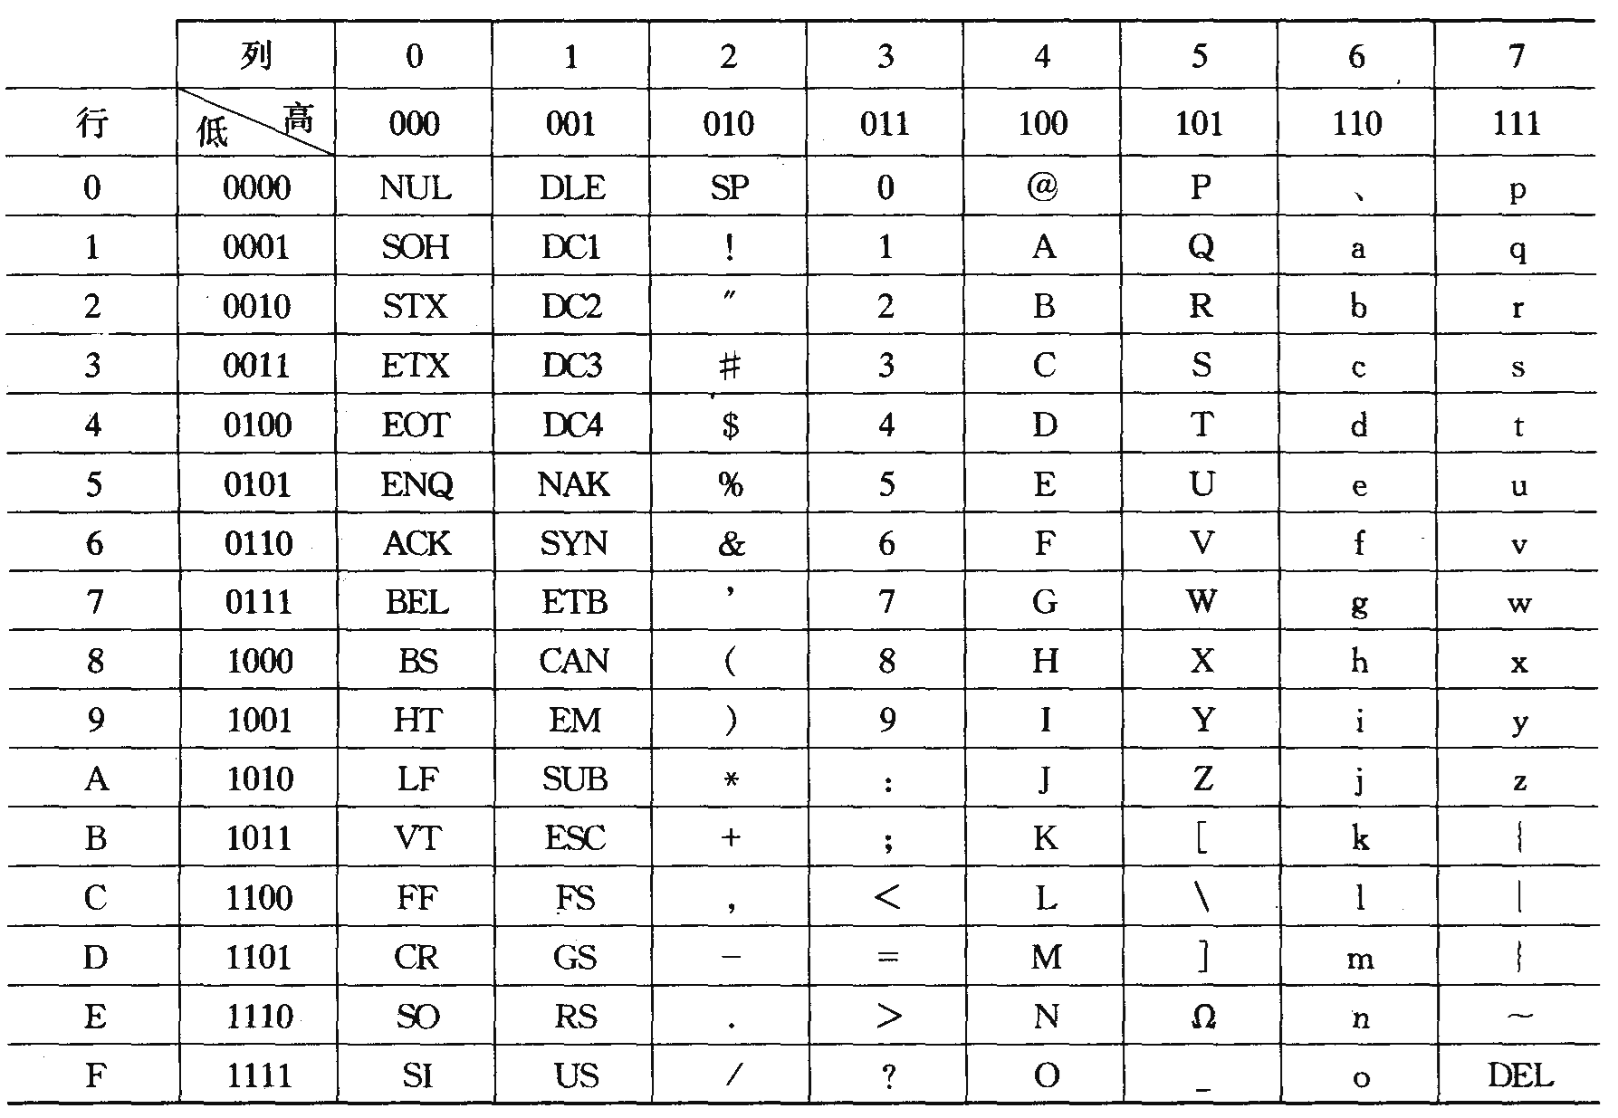
ASCII码

Slide 17
1.3.1 字符编码
（2）中文字符的汉字机内码
1981年，我国制订了中华人民共和国国家标准信息交换汉字编码代号为GB2312，在这一共收录了汉字和图形符号7445个，包括6763个常用汉字和682个图形符号。
由于1个字节只能表示256个字符（即2^8），所以，汉字采用了两个字节来编码。
为了跟ASCII码相区分，每个字节的最高为设置为1，所以，可以编码的位数是7+7=14位，最多可以表示16384个字符（即2^14）。

Slide 18
1.3.1 字符编码
（3）多语种的混合编码：Unicode编码
如今，人类使用了接近6800种不同的语言。
为了解决不同国家或地区编码兼容问题，国际组织设计了一种全新的编码方法，即Unicode编码（简称统一码），包括UCS-2（2字节）和UCS-4（4字节）两种模式。
Unicode虽然统一了编码方式，但是它的效率不高。
比如，UCS-4必须用4字节存储一个符号，那么每个英文就有3字节全0，这对存储和传输来说都很浪费。

Slide 19
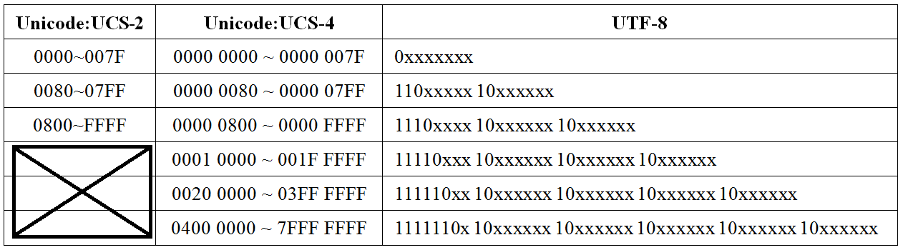
1.3.1 字符编码
（4）多语种混合的压缩编码：UTF-8编码
UTF-8是针对Unicode的一种具有压缩特性的可变长度字符编码，根据不同的符号自动选择编码的长短，编码效率高。
UTF-8编码中ASCII码只需1字节编码。其它字符根据使用频度等使用2字节、3字节和4字节编码。Unicode与UTF-8之间的编码映射关如下表：

Slide 20
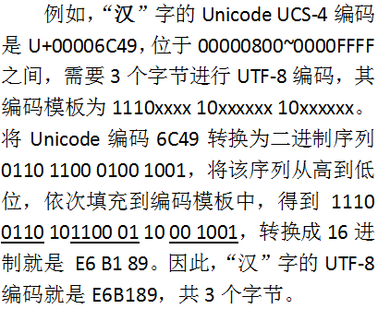
1.3.1 字符编码
Unicode-2到UTF-8编码步骤如下：
1
根据Unicode编码范围，选取对应UTF-8编码模板；
将Unicode编码写成二进制序列，以二进制形式从高到低位，依次填充到对应的UTF-8编码模板中“x”位置上。
2
3
将填充完成的UTF-8编码按16进制读出，就是转换后的UTF-8编码。

Slide 21
1.3.2 字形编码
ASCII码、汉字机内码和Unicode码都是一种文字编码方法，不能直接在屏幕上进行文字显示。
要在屏幕上进行显示，不管是中文汉字还是英文字母和数字，都需要为其构建相对应的点阵字库或矢量字库。
我们把为中英文字符构建点阵字库或矢量字库的过程，称为字形编码。

Slide 22
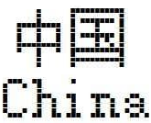
1.3.2 字形编码
1
中文字符显示的点阵编码
每个汉字可以用一个矩形的黑白点阵来描述。在一个汉字的黑白点阵中，通常用0代表白色（不显示），1代表黑色（显示）。

Slide 23
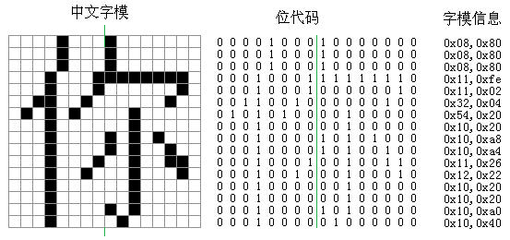
1.3.2 字形编码
例如，一个16×16点阵的“你”字，其点阵结构如图左所示。在图中，黑色小方块用1表示，白色小方块用0表示。按照这一标准编码，16×16点阵的“你”字的每行二进制位代码序列共16位，如图中所示；将每行的二进制序列转换为两个16进制数，就可以得到一个32字节的“你”字的字模信息，如图所示。

Slide 24

1.3.2 字形编码
2
中文字符显示的矢量编码
采用点阵方法构造的显示字库存储空间大、缩放不精美，就需要提出一种新的字形编码技术。
矢量字库（Vector font）就是这样一种技术，它通过数学曲线来对每一个汉字进行描述，保存的是每个汉字的字形信息，比如一个笔划的起始、终止坐标，半径、弧度和连线的导数等。这类字库可以保证汉字在任意缩放下不变形，笔划轮廓仍然能保持圆滑和不变色。
主流的矢量字库有3种：Type1、TrueType和OpenType。

Slide 25
1.3.3 语音和图像编码
1
语音编码
（1）波形编码
波形编码是指将时域的模拟话音的波形信号经过取样、量化、编码而形成数字话音信号的过程。
PCM编码是一种能够达到最高保真水平语音编码，
语音编码就是对模拟的语音信号进行编码，将模拟信号转化成数字信号，从而降低传输码率并进行数字传输，语音编码的基本方法可分为波形编码、参量编码（音源编码）和混合编码。

Slide 26
1.3.3 语音和图像编码
（2）参数编码
（3）混合编码
参数编码又称为声源编码，它将信源信号在频率域或正交变换域中提取特征参数，然后变换成数字代码进行传输。译码则为其反过程，将收到的数字序列经变换恢复特征参量，再根据特征参量重建语音信号。典型的参数编码方法包括LPC（线性预测编码）及其变种CELP、QCELP等。
混合编码是结合波形编码和参量编码各自优点的一种编码方案。混合编码把波形编码的高质量和参量编码的高效性融为一体，在参量编码的基础上附加一定的波形编码特征，实现在可懂度的基础上适当地改善自然度的目的。

Slide 27
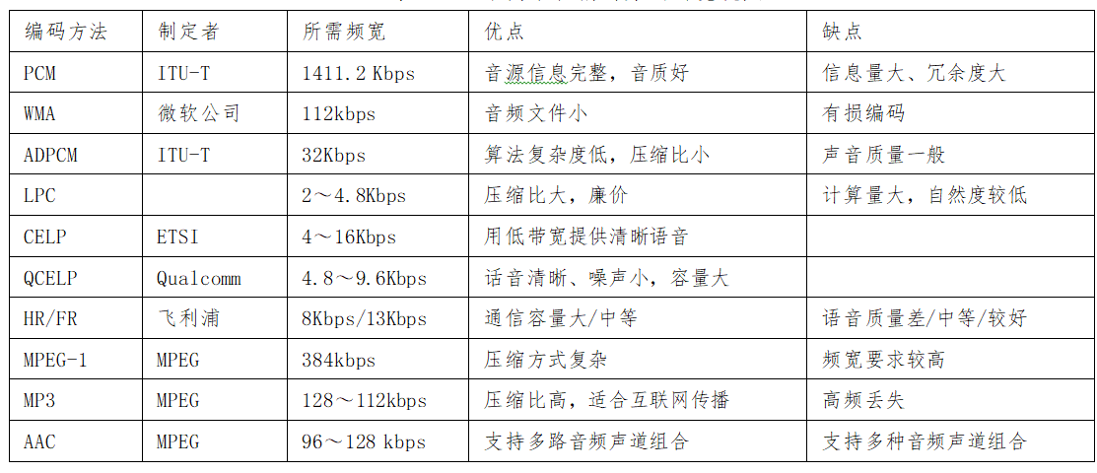
不同语音编码方法的优缺点

Slide 28
1.3.3 语音和图像编码
TIFF格式：标记图像文件格式，用于在应用程序之间和计算机平台之间交换文件。TIFF是一种较为通用和灵活的图像格式，几乎所有绘画、图像编辑和页面排版应用程序都支持。
2
图像编码
GIF格式：图像交换格式，是一种图像压缩格式，用来最小化文件大小和电子传递时间。
图像编码也称图像压缩，是指在满足一定质量（信噪比）的条件下，以较少比特数表示图像或图像中所包含信息的技术。
JPEG格式：即联合图片专家组，是一种高压缩率的图像压缩格式。大多数彩色和灰度图像都使用JPEG格式压缩图像。当对图像的精度要求不高而存储空间又有限时，JPEG是一种理想的压缩方式。
PNG格式：PNG 图片以任何颜色深度存储单个光栅图像。PNG 是与平台无关的格式。与 JPEG 的有损耗压缩相比，PNG 提供的压缩量较少。

Slide 29
1.4 信息伦理与道德法律
伦理道德作为一种行为规范，是一种社会意识形态，不具有法律的强制性，是一种依靠社会舆论、人们的信仰和传统习惯来调节人与人、人与自然、人与社会之间的伦理关系的行为原则和规范的总称。
而信息法律则是为保障网络安全，维护网络空间主权和国家安全、社会公共利益，保护公民、法人和其他组织的合法权益，促进经济社会信息化健康发展而制定的法律。
在信息社会，我们不仅需要道德观念来评价和约束人们的行为，调整人与人之间的关系，维护社会的稳定与和谐，更需要法律法规来约束人们的网络行为。

Slide 30
1.4.1信息伦理与道德规范
科学技术是一把“双刃剑”，信息技术也不例外。
信息技术与传统教育模式相结合，在推动教育改革快速发展的同时，也带来了计算机辅助剽窃、软件盗版、信息欺诈、信息垃圾等大量信息伦理与道德失范行为。
由于信息技术发展非常迅速，信息伦理与职业规范与时俱进，从计算机伦理、网络伦理和人工智能伦理，不断出现和更新。

Slide 31
1.4.2信息安全与隐私保护
信息安全的概念经常与计算机安全、网络安全、数据安全等互相交叉笼统地的使用。在不严格要求的情况下，这几个概念几乎是可以通用。
而什么是隐私？
每个人都有自己不同的理解。狭义的隐私是指以自然人为主体的个人秘密，即凡是用户不愿让他人知道的个人（或机构）信息都可称为隐私（privacy），如电话号码、身份证号、个人健康状况、企业重要文件等。广义的隐私不仅包括自然人的个人秘密，也包括机构的商业秘密。简单来说，隐私就是个人、机构或组织等实体不愿意被外部世界知晓的信息。
近年来用户隐私泄露事件频发，可谓触目惊心。

Slide 32
学习推荐
第1章
同学们也可以使用各类网络在线工具，实现各种字符的Unicode编码和UTF-8编码。如
https://tool.oschina.net/encode（扫描右侧二维码自动链接）
https://tool.chinaz.com/tools/unicode.aspx
为了生成精美汉字字形，同学们可以使用网络上的在线工具，如，
艺术字体在线生成器http://www.akuziti.com/

Slide 33
名师名校 新形态通识教育系列教材
谢 谢 观 看

